Slide 1
Tópicos em Funcionalidade, Tecnologia Assistiva, Inovação em Reabilitação Profa Dra Carla da Silva Santana Castro Profa Dra Valéria Meirelles Carril Elui

Slide 2
?
O que é ?
Tecnologia em saúde
Tecnologia de reabilitação
Tecnologia da informação
Tecnologia da educação
Tecnologia assistiva

Slide 3
Conceitos básicos

Slide 4
É fato o entendimento comum de que as inovações tecnológicas facilitam e melhoram a vida em sociedade.

Slide 5
Definição termos
Tecnologia
1.Conjunto de conhecimentos, especialmente princípios científicos, que se aplica a um determinado ramo de atividade: ex. tecnologia mecânica.
2. Explicação dos termos concernentes às artes e ofícios.
3. O vocabulário peculiar de uma ciência, arte, indústria etc.
4. Ciência que trata de técnica.
Técnica:
1. A parte material ou o conjunto de processos de uma arte: técnica operatória; técnica jurídica.
2. Maneira, jeito ou habilidade especial de executar ou fazer algo.....
"tecno" : conjunto de processos de uma arte, habilidade.....
Fonte: Aurélio Buarque de Holanda
Fonte: dicionário etimológico - Antônio Geraldo da Cunha

Slide 6
Tecnologia em Saúde

Slide 7
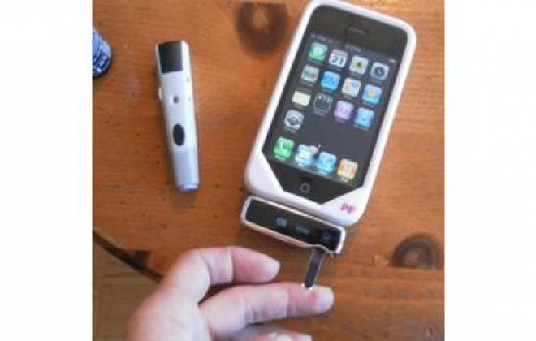
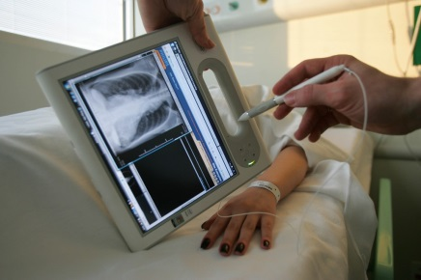
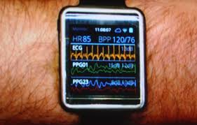
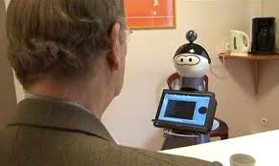
De acordo com a Organização Mundial da Saúde, Tecnologia em Saúde é a “aplicação de conhecimentos e habilidades organizados na forma de dispositivos, medicamentos, vacinas, procedimentos e sistemas desenvolvidos para resolver um problema de saúde e melhorar a qualidade de vida”. O termo “Tecnologia em Saúde” abrange, então, um conjunto de aparatos com o objetivo de promover a saúde, prevenir e tratar as doenças e reabilitar as pessoas, incluindo:
medicamentos
dispositivos médicos
procedimentos
sistemas organizacionais e de suporte dentro dos quais os cuidados à saúde são oferecidos
triagem diagnóstica

Slide 8
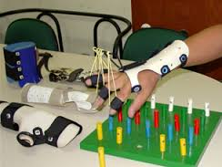
LEI No 12.401, DE 28 DE ABRIL DE 2011 "CAPÍTULO VIII DA ASSISTÊNCIA TERAPÊUTICA E DA INCORPORAÇÃO DE TECNOLOGIA EM SAÚDE" “
Art. 19-M. A assistência terapêutica integral a que se refere a alínea do inciso I do art. 6o consiste em:
I - dispensação de medicamentos e produtos de interesse para a saúde, cuja prescrição esteja em conformidade com as diretrizes terapêuticas definidas em protocolo clínico para a doença ou o agravo à saúde a ser tratado ou, na falta do protocolo, em conformidade com o disposto no art. 19-P;
II - oferta de procedimentos terapêuticos, em regime domiciliar, ambulatorial e hospitalar, constantes de tabelas elaboradas pelo gestor federal do Sistema Único de Saúde - SUS, realizados no território nacional por serviço próprio, conveniado ou contratado."
"Art. 19-N. Para os efeitos do disposto no art. 19-M, são adotadas as seguintes definições: I - produtos de interesse para a saúde: órteses, próteses, bolsas coletoras e equipamentos médicos;
II - protocolo clínico e diretriz terapêutica: documento que estabelece critérios para o diagnóstico da doença ou do agravo à saúde; o tratamento preconizado, com os medicamentos e demais produtos apropriados, quando couber; as posologias recomendadas; os mecanismos de controle clínico; e o acompanhamento e a verificação dos resultados terapêuticos, a serem seguidos pelos gestores do SUS."

Slide 9
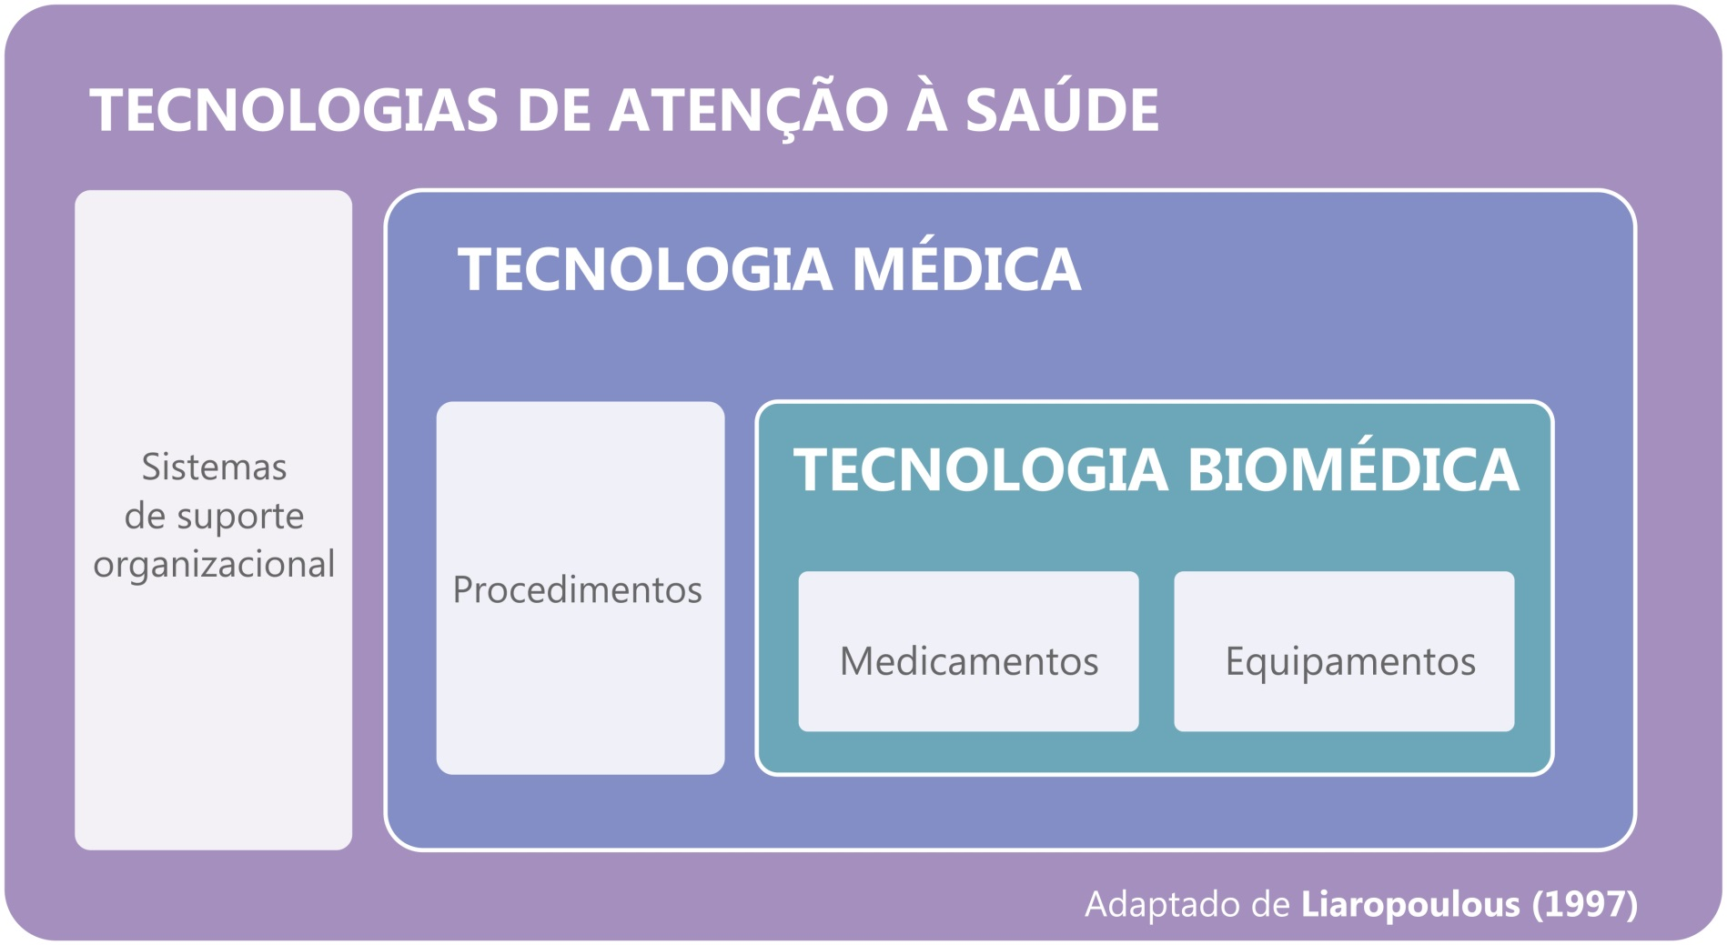

Slide 10
Reabilitação
O artigo 26, Habilitação e Reabilitação, da Convenção das Nações Unidas sobre os Direitos das Pessoas com Deficiência (CDPD) recomenda: “...medidas apropriadas, inclusive por meio do apoio de pares, para permitir que pessoas “com deficiência alcancem e mantenham o máximo de independência, sua mais completa capacidade física, mental, social e vocacional, além de total inclusão e participação em todos os aspectos da vida.”

Slide 11
Tecnologia Médica ou de Reabilitação

Slide 12
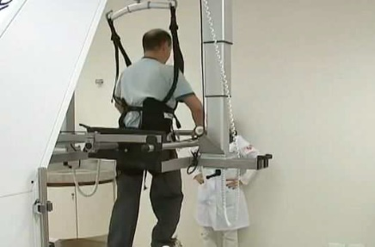
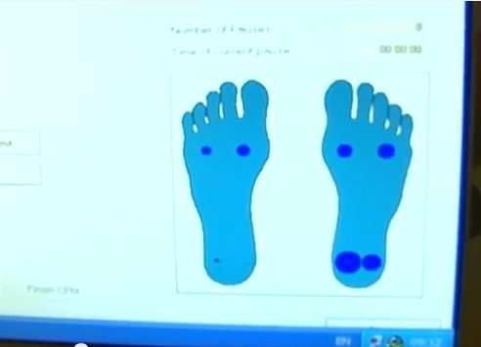
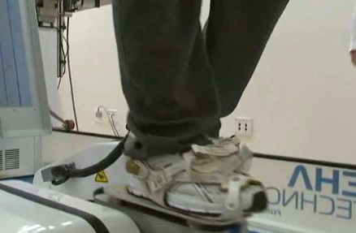
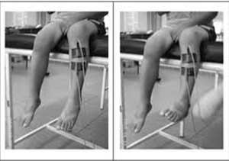
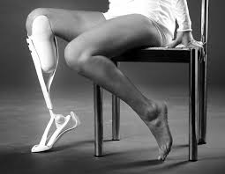
• Recurso utilizado pelo profissional da saúde
• Auxílio na avaliação diagnóstica e avaliação de resultados de tratamento.
• Instrumento de intervenção terapêutica – recurso prescrito e aplicado pelo profissional visando melhorar condições de saúde e performance física do paciente.
Medicamentos
Implantes

Slide 13
Tecnologia da Informação

Slide 14
Tecnologia da informação (TI)
É uma área que utiliza a computação como um meio para produzir, transmitir, armazenar, aceder e usar diversas informações.
A Tecnologia da Informação pode ser dividida de acordo com as seguintes áreas:
Hardware e seus componentes;
Software e seus meios;
Sistemas de telecomunicações;
Gestão de informações e de dados.

Slide 15
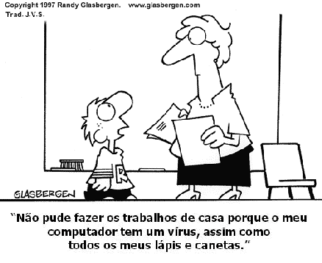
As Tecnologias da Informação e Comunicação – TIC correspondem a todas as tecnologias que interferem e medeiam os processos informacionais e comunicativos dos seres.
Ainda, podem ser entendidas como um conjunto de recursos tecnológicos integrados entre si, que proporcionam, por meio das funções de hardware, software e telecomunicações, a automação e comunicação dos processos de negócios, da pesquisa científica e de ensino e aprendizagem.

Slide 16
É a área que utiliza ferramentas tecnológicas com o objetivo de facilitar a comunicação e o alcance de um alvo comum.
Além de beneficiar a produção industrial de um determinado bem, as TICs também servem para potencializar os processos de comunicação. Assim, a educação é uma das áreas que mais beneficia com a implementação das TICs. Uma melhor aprendizagem é uma das consequências de uma melhor comunicação.
http://www.infojovem.org.br/infopedia/descubra-e-aprenda/tics/as-tics-e-as-pessoas-com-deficiencia/

Slide 17
Tecnologia da Educação

Slide 18
No contexto educacional, são exemplos, os materiais escolares e pedagógicos especiais ou adaptados.

Slide 20
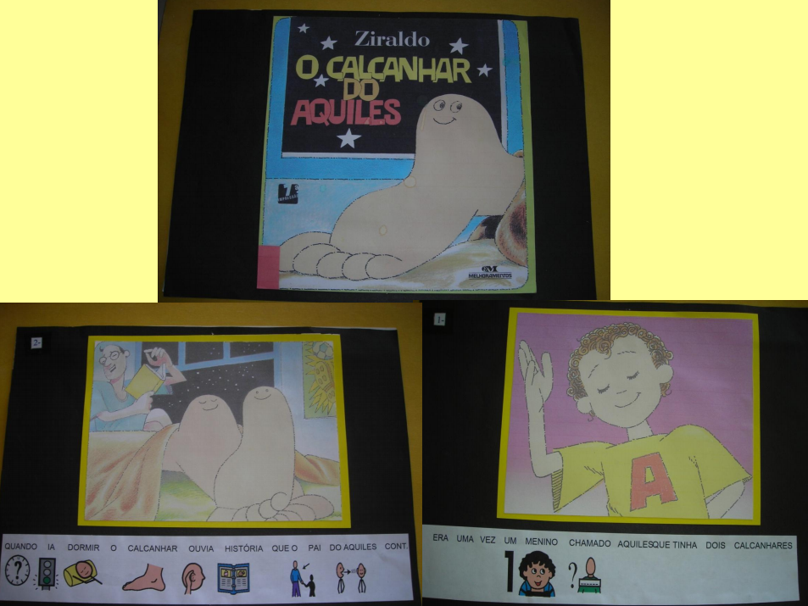
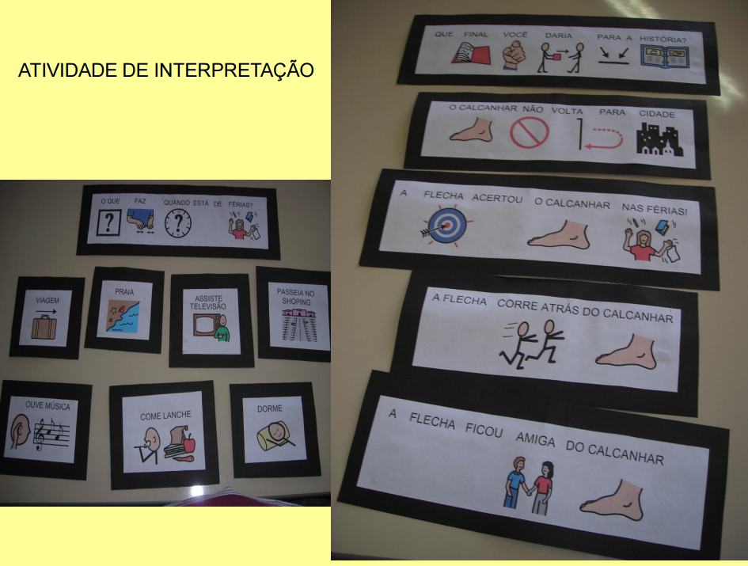

Slide 21
Tecnologia Assistiva

Slide 22
Utilização TA - Nos Estados Unidos durante o período referente a I Guerra Mundial, (valorização no final do século XIX e início do XX), dispositivos de assistência (assistive device) meio alternativo para a manutenção da função das pessoas com sequelas das doenças epidêmicas da época.
Concepção sustentada na oportunidade de auxílio da pessoa com deficiência para alcançar autonomia e independência, fosse parcial ou total, para o desempenho de atividades inerentes ao cotidiano (DUNTON, LICHT, 1957).

Slide 23
Public Law - 1988
O emprego do termo tecnologia assistiva (TA) (assistive technology) é identificado no cenário internacional em 1988 - decreto federal nos Estados Unidos, que promulgava a Public Law 100-407 (Assembléia do Congresso Norte-americano).
Technology-Related Assistance for Individuals With Disabilities Act of 1988 - propósito de fornecer assistência financeira do governo norte-americano: implementar e desenvolver um programa de assistência relacionado à tecnologia destinada a todas as pessoas com deficiência, sem restrição de idade.

Slide 24
Public Law, 1988
“Termo dispositivo de tecnologia assistiva (TA) significa qualquer item, peça de equipamento ou sistema de produto, adquirido comercialmente em prateleira, modificado ou customizado, que é usado para aumentar, manter ou melhorar capacidade funcional de indivíduos com deficiências” (PUBLIC LAW, 1988, p.3). Ainda, dentre outras definições, determinava serviços de tecnologia assistiva e assistência em tecnologia.
O termo serviço de TA significa qualquer serviço que diretamente assiste um indivíduo com uma deficiência na seleção, aquisição ou uso de um recurso de TA.”
Americans with Disabilities Act (ADA), de 1990

Slide 25
No Brasil

Slide 26
Tecnologia assistiva (TA) foi inserida no contexto dos campos profissionais em meados da década de 90 através de outros conceitos como acessibilidade, inclusão, desenho universal, adaptações e ajudas técnicas.
Com algumas variações terminológicas, ao longo desses anos, as adaptações e as ajudas técnicas foram sendo utilizadas como tecnologia de reabilitação e aprimoradas na prática de profissionais que atuam em diferentes áreas da saúde (ALBUQUERQUE E SOUZA, et al., 2010).

Slide 27
Assim como na saúde, novas tecnologias também foram sedimentadas em outras áreas de conhecimento, como as engenharias, e, com o avanço de pesquisas e desenvolvimento da reabilitação, desenvolveu-se inúmeras possibilidades e soluções de produtos e equipamentos, que são, na atualidade, comercializados.
O termo - tecnologia assistiva só foi adotado no contexto brasileiro, nesta conformação, quando da publicação de obra no ano de 2009 pelo Comitê de Ajudas Técnicas (CAT), que formulou o conceito e definiu o termo após aprovação por unanimidade em plenária no dia 14 de dezembro de 2007 (CAT/SEDH, 2009).

Slide 28
Três termos são utilizados em diferentes países, com a predominância do termo Assistive Technology em países de língua inglesa, Ayudas Técnicas em língua espanhola e Tecnologia de Apoio na tradução de Portugal para Assistive Technology.
Conceitos de ajudas técnicas que constam na legislação brasileira. (Decreto nº 3.298 de 1999 - capítulo de reabilitação, a referência ao direito do cidadão brasileiro às Ajudas Técnicas: “Consideram-se ajudas técnicas, os elementos que permitem compensar uma ou mais limitações funcionais motoras, sensoriais ou mentais da pessoa portadora de deficiência, com o objetivo de permitir-lhe superar as barreiras da comunicação e da mobilidade e de possibilitar sua plena inclusão social.” (Brasil, 1999)

Slide 29
Decreto nº 3.298/1999 ajudas técnicas previstas para concessão:
“I - próteses auditivas, visuais e físicas;
II - órteses que favoreçam a adequação funcional;
III - equipamentos e elementos necessários à terapia e reabilitação da pessoa portadora de deficiência;
IV - equipamentos, maquinarias e utensílios de trabalho especialmente desenhados ou adaptados para uso por pessoa portadora de deficiência;
V - elementos de mobilidade, cuidado e higiene pessoal necessários para facilitar a autonomia e a segurança da pessoa portadora de deficiência;
VI - elementos especiais para facilitar a comunicação, a informação e a sinalização para pessoa portadora de deficiência; VII - equipamentos e material pedagógico especial para educação, capacitação e recreação da pessoa portadora de deficiência;
VIII - adaptações ambientais e outras que garantam o acesso, a melhoria funcional e a autonomia pessoal; e
IX - bolsas coletoras para os portadores de ostomia.” (BRASIL, 1999)

Slide 30
Outro Decreto, o de nº 5.296, de 2004 (promoção da acessibilidade das pessoas com deficiência ou com mobilidade reduzida), possui um capítulo específico sobre as Ajudas Técnicas
“Consideram-se ajudas técnicas os produtos, instrumentos, equipamentos ou tecnologia adaptados ou especialmente projetados para melhorar a funcionalidade de pessoas portadoras de deficiência, com mobilidade reduzida favorecendo autonomia pessoal, total ou assistida”. (Brasil, 1999)
Remetem à compreensão de que a TA materializa-se apenas em um “artefato” utilizado por uma pessoa com deficiência e que promove ou amplia uma habilidade pretendida.

Slide 31
Ressalta-se então a importância de se ampliar a compreensão sobre TA ou ainda, de deixar mais claro no conceito do CAT a compreensão de que Tecnologia Assistiva é mais do que artefatos ou produtos que auxiliam a “função”, mas envolve também serviços, estratégias e práticas e acima de tudo a aplicação do conhecimento destinado a promover a autonomia e participação das pessoas com deficiência.

Slide 32
“Entende-se por Ajudas Técnicas qualquer produto, instrumento, estratégia, serviço e prática, utilizado por pessoas com deficiência e pessoas idosas, especialmente produzidas ou geralmente disponíveis para prevenir, compensar, aliviar ou neutralizar uma deficiência, incapacidade ou desvantagem e melhorar a autonomia e a qualidade de vida dos indivíduos”.
Secretariado Nacional para a Reabilitação e Integração das Pessoas com Deficiência (SNRIPD), de Portugal

Slide 33
EUSTAT: http://www.siva.it/recearch/eustat/eustgupt.html
...Tecnologia de apoio ....Em primeiro lugar, o termo tecnologia não indica apenas objetos físicos, como dispositivos ou equipamento, mas antes se refere mais genericamente a produtos, contextos organizacionais ou "modos de agir" que encerram uma série de princípios e componentes técnicos. ...
Em segundo lugar, o termo de apoio é aplicado a uma tecnologia, quando a mesma é utilizada para compensar uma limitação funcional, facilitar um modo de vida independente e ajudar os idosos e pessoas com deficiência a concretizarem todas as suas potencialidades.

Slide 34
Qualquer produto (incluindo recursos, equipamentos, instrumentos, tecnologia e software) especialmente produzido ou geralmente disponível para prevenir, compensar, monitorar, aliviar ou neutralizar deficiências, limitações na atividade e restrições na participação.
ISO 9999:2007

Slide 35
Tanto no conceito do SNRIPD como no da ISO 9999:2007, aparecem como finalidade de utilização da TA para compensar, aliviar ou neutralizar a deficiência, incapacidade ou desvantagem.
Esta trilogia também aparece no documento International Classification of Impairment, Disability and Handicap - ICIDH (1980) da Organização Mundial da Saúde - OMS, onde:
–deficiência é considerada uma condição de ausência ou não funcionamento adequado de parte de corpo;
– a incapacidade é uma dificuldade ou impossibilidade de realizar uma ação pretendida e
– a desvantagem é uma privação da participação social, em igualdade de direitos e condições.

Slide 36
Conceito Brasileiro
Coordenadoria Nacional para Integração da Pessoa Portadora de Deficiência - CORDE
• É o órgão de assessoria da Secretaria Especial de Direitos Humanos da Presidência da República.
• Possui um Comitê de Ajudas Técnicas (CAT)
"Tecnologia Assistiva é uma área do conhecimento, de característica interdisciplinar, que engloba produtos, recursos, metodologias, estratégias, práticas e serviços que
objetivam promover a funcionalidade, relacionada à atividade e participação, de pessoas com deficiência, incapacidades ou
mobilidade reduzida, visando sua autonomia, independência, qualidade de vida e inclusão social".
(BRASIL - SDHPR. – Comitê de Ajudas Técnicas – ATA VII, 2007)

Slide 37
Contextualização

Slide 38
INTRODUÇÃO
Os autores Cook & Hussey definem a Tecnologia Assistiva (TA) citando o American with Disabilities Act (ADA), como “uma ampla gama de equipamentos, serviços, estratégias e práticas concebidas e aplicadas para minorar os problemas funcionais encontrados pelos indivíduos com deficiências”. (Cook & Hussey, 1995)

Slide 39
Conceitos Afins e Interligados
Recursos Adaptativos
Tecnologias Assistivas
Ambientes Acessíveis
Acessibilidade
Ajudas
técnicas
Tecnologias de Apoio
Design Universal
Adaptações

Slide 40
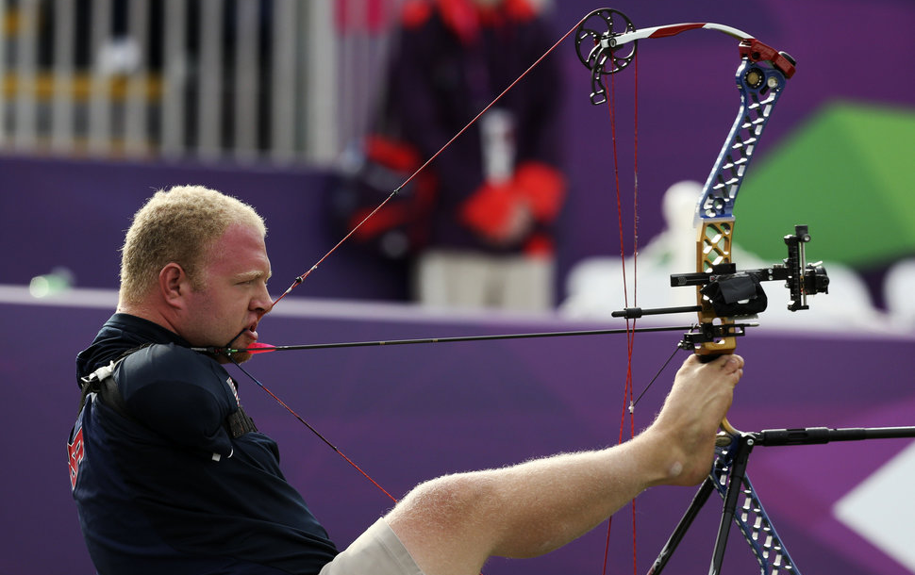
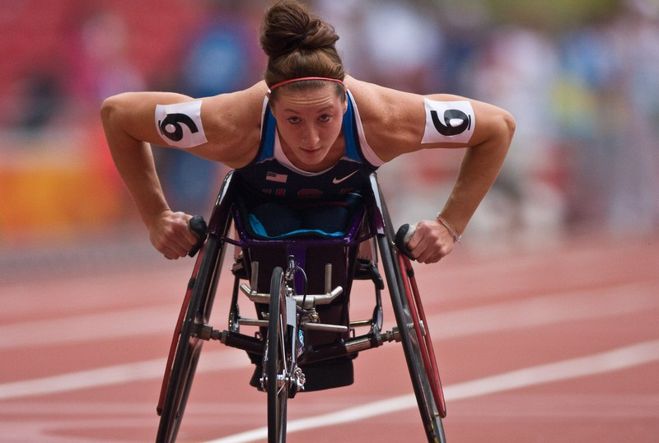
“Para as pessoas sem deficiência a tecnologia torna as coisas mais fáceis. Para as pessoas com deficiência, a tecnologia torna as coisas possíveis”.
(RADABAUGH, 1993)

Slide 41
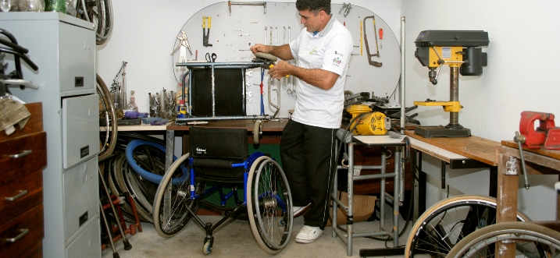
Recursos e Serviços
Os Serviços, são definidos como aqueles que auxiliam diretamente uma pessoa com deficiência a selecionar, comprar ou usar os recursos acima definidos.
São aqueles prestados profissionalmente à pessoa com deficiência visando selecionar, obter ou usar um instrumento de tecnologia assistiva. Como exemplo, podemos citar: avaliações, indicação/prescrição, experimentação e treinamento de novos equipamentos

Slide 42
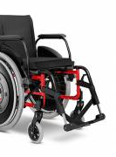
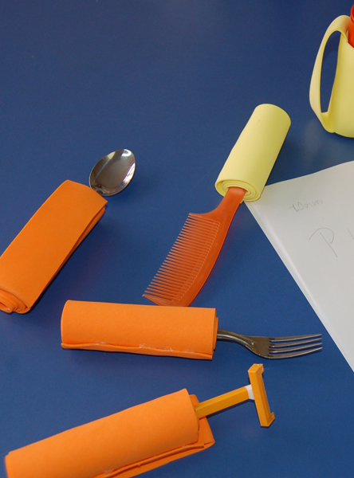
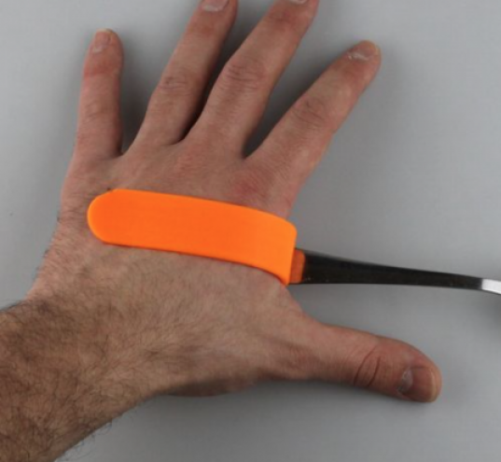
Recursos de Tecnologia Assistiva
Os Recursos são todo e qualquer,
Item, equipamento ou parte dele,
produto ou
sistema fabricado em série ou sob medida
utilizado para aumentar, manter ou melhorar as capacidades funcionais das pessoas com deficiência.
Podem variar de uma simples bengala a um complexo sistema computadorizado.
Estão incluídos brinquedos e roupas adaptadas, computadores, softwares e hardwares especiais, que contemplam questões de acessibilidade, dispositivos para adequação da postura sentada, recursos para mobilidade manual e elétrica, equipamentos de comunicação alternativa, chaves e acionadores especiais, aparelhos de escuta assistida, auxílios visuais, materiais protéticos etc.

Slide 43
Tipos de tecnologias assistivas

Slide 44
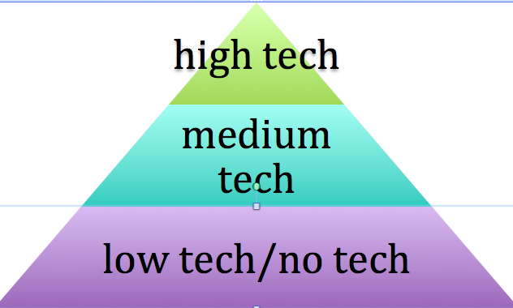
O Continnum da Tecnologia Assistiva
No-tech
Low-tech
Medium-tech
Hi-tech
Um meio de categorizar dispositivos de TA com base em seu nível de sofisticação, quantidade de treinamento necessário para usar e custo relativo. No continuum, um dispositivo pode ser considerado sem tecnologia, baixa tecnologia, tecnologia intermediária ou alta tecnologia. Improving Assistive Technology Training in Teacher Education Programs: The Iowa Model

Slide 45
Sem tecnologia (No-Tech) TA
As soluções sem tecnologia utilizam procedimentos, serviços e condições existentes no ambiente que não envolvem o uso de dispositivos ou equipamentos.
Embora utilizem conhecimentos especializados de determinados profissionais, são estratégias simples do ponto de vista da complexidade e do tipo de conhecimento interdisciplinar envolvido.

Slide 46
No–tech (Baixa Tecnologia) em TA
Serviço
Avaliação
Indicação
Prescrição
Onde comprar
Adequação do contexto
Treino do uso

Slide 47
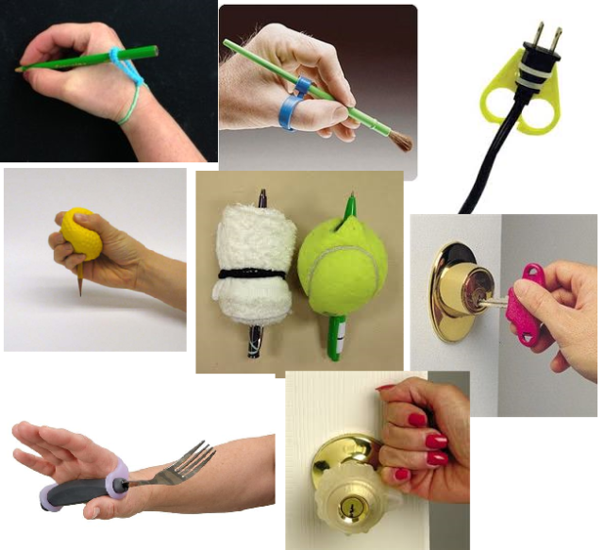
Low –tech (Baixa Tecnologia) em TA
Fitas e canetas de
Highlighter
Papel especializado
Linha elevada
Linha contrastante
Alças de lápis
Cartões de imagem
Guias de linha

Slide 48
Os itens de baixa tecnologia são menos sofisticados e podem incluir dispositivos como alças de colher adaptadas, copos de bebedoura e tampões de velcro.

Slide 49
Teclados portáteis
Verificadores ortográficos
Calculadoras falantes
Interruptores autônomos
Dispositivos de comunicação
digitalizados

Slide 50
Medium Tech (Média Tecnologia) emTA
Os dispositivos de tecnologia média são
dispositivos mecânicos
relativamente mais complexos, como cadeiras de rodas.

Slide 51
Hi Tech (Alta Tecnologia) em TA
Os dispositivos de alta tecnologia incorporam
eletrônicos ou computadores sofisticados.

Slide 52
Software de computador
Dispositivos AAC (comunicação aumentativa ou alternativa)
Cadeiras de rodas elétricas
Exibições CCTV

Slide 53
Atividades
leitura
Escrita
soletrar/gramática
comunicação
completar tarefa
matemática/ mapa,
fazer anotações,
organização/planejamento
aprendendo outro idioma
Necessidade
Trabalho rápido, legível, compreensível,
Mesmo trabalho que os outros
Modificado, trabalho paralelo,
apresentações gráficas, visuais auditivas
Trabalho independente
Pratica de coordenação fina
Dividindo conhecimento
Gramática e escrita correta
Contexto
Sala de aula
Sala de estudos
Terapia
Casa
Comunidade
Problemas
Independência/sucesso
Baixa tecnologia
canetas / lápis / giz de cera / marcadores / pegas especializadas de borrachas, fitas de correção, papel de linha, papel quadriculado, papéis coloridos, luz de fundo, codificação de etiquetas, marcadores, filtros de setas, sobreposições de páginas (folhas transparentes de acetato) leitura / escrita de papel NCR superfícies guiadas, dycem, suporte de cópia quadro branco, marcadores, letras magnéticas, letras tácteis, lupas, carimbos de borracha, etiquetas especializadas de medição e ferramentas de corte
Média tecnologia
gravadores, gravadores digitais, calculadoras, verificador ortográfico, dicionário / dicionário de sinônimos (falado) processador de texto, , organizador eletrônico, livros de áudio música (fitas / CDs), borracha eletrônica, mini luzes de livro interruptor, operador de brinquedos e aparelho
Alta tecnologia
Teclado alternativo / controle alternativo do cursor, processamento de palavras, predição de palavras brainstorming, organização gráfica. verificador ortográfico, verificador gramatical, bancos de palavras (na tela, sobreposições) texto readerson-screen matemática, calculadoras, dispositivos de comunicação / software de acesso à Internet, referência CD (mapas, enciclopédias) CAI dispositivos de controle ambiental

Slide 54
Para acesso ao computador Teclado usando opções de acessibilidade Previsão de palavra, abreviação / expansão para reduzir as teclas digitadas Guarda-chave Suporte de braço (por exemplo, Ergo Rest) Track ball / track pad / joystick com teclado no ecrã Teclado alternativo (por exemplo, IntelliKeys, Discover Board, TASH) Boca / Head Master / Tracker com teclado no ecrã Mudar com código Morse Alternar com a digitalização Softwar de reconhecimento de voz

Slide 55
Para comunicação
Placa de comunicação / bookwith fotos / objetos / letras / palavras Olhar fixo / quadro Dispositivo de saída de voz simples Dispositivo de saída de voz com níveis Dispositivo de saída de voz com sequenciamento de ícone Dispositivo de saída de voz com display dinâmico Dispositivo com síntese de fala para digitação

Slide 56
Para recreação e lazer
Brinquedos adaptados com Velcro ™, ímãs, alças, etc. Brinquedos adaptados para operação com interruptor único Equipamento esportivo adaptativo (por exemplo, bola acesa ou com sinal sonoro) Braçadeira ou alça universal para segurar lápis de cera, marcadores, etc. Utensílios modificados (por exemplo, carimbos de borracha, rolos, escovas) Ergo Rest ou outro suporte de braço Ajudas eletrônicas para controlar / operar TV, videocassete, CD player, etc. Software para completar atividades artísticas Jogos no computador Outro software de computador

Slide 57
Para atividades da vida diária (ADLs)
Materiais antideslizantes para manter as coisas no lugar Punho universal / cinta para segurar itens na mão Itens codificados por cores para facilitar a localização e identificação Dispositivos de alimentação adaptáveis (por exemplo, alças de espuma, lados profundos) Dispositivos de bebidas adaptáveis (por exemplo, copo com borda cortada) Equipamento de curativo adaptativo (por exemplo, gancho de botão, cadarços de calçados elásticos, Velcro ™ em vez de botões) Dispositivos adaptativos para higiene (por exemplo, escova de dentes adaptada, assento do vaso sanitário elevado, etc.) Dispositivos de banho adaptativos Equipamento adaptativo para cozinhar

Slide 58
Para a mobilidade
andador Pegue barras e trilhos Cadeira de rodas manual Brinquedo de mobilidade motorizado (por exemplo, Cooper Car, GoBot) Scooter alimentado ou carrinho Cadeira de rodas motorizada com joystick ou outro controle Veículo adaptado para dirigir

Slide 59
Para visão Óculos Lupa Grandes livros impressos CCTV (circuito fechado de televisão) Ampliador de tela (montado sobre a tela) Software de ampliação de tela Contraste da cor da tela Leitor de tela, Leitor de texto Software de tradução Braille Impressora Braille Etiquetas ampliadas ou Braille / táteis para teclado Teclado alternativo com teclas ampliadas Teclado em braille e anotador

Slide 60
Para audição
Caneta e papel Computador / processador de texto portátil TDD para acesso telefônico com ou sem relé Dispositivo de sinalização (por exemplo, luz intermitente, pager vibratório) Legendas ocultas Legendas em tempo real Tomada de nota assistida por computador Tela flash para sinais de alerta no computador Amplificador de telefone Sistema de amplificação pessoal / aparelho auditivo Sistema FM ou Loop Sistema infravermelho

Slide 61
Categorias da Tecnologia Assistiva
Auxílio para a vida
Auxílios de mobilidade
Auxílios para cegos ou
Sentar e posicionar
diária
com visão subnormal
Existem muitos tipos de tecnologia assistiva para ajudar os indivíduos em todos os aspectos da vida.
ADA
ADA
ADA
Comunicação
Auxílios para surdos
Alternativa e Aumentativa
Adequação Postural
ou com déficit
Ajudas para Dificuldades Cognitivas
ADA
auditivo
ADA
ADA
Recursos de
Adaptações em
Acessibilidade ao
Órteses e próteses
veículo
Ajudas para o trabalho
Computador
ADA
ADA
ADA
Sistemas de Controle
Projetos
de Ambiente
arquitetônicos para acessibilidade
ADA
Ajudas para a escrita
Ajudas para leitura
ADA

Slide 62
Vida Diária
As tecnologias assistivas ou recursos de vida diária
são para uso em atividades como comer, banhar-se, cozinhar, vestir, ir ao banheiro e manutenção de casa.

Slide 63
Tecnologias de Informática (Computador)
As tecnologias informáticas são
dispositivos de entrada
e saída que permitem às pessoas com deficiência usar um computador.

Slide 65
Comunicação
Os dispositivos de Comunicação
Aumentativa fornecem
um meio de comunicação para pessoas com discurso limitado.

Slide 67
Unidades de Controle Ambiental
ECU (sistemas
eletrônicos) permitem que alguém com mobilidade limitada ou habilidades motoras finas controle dispositivos em casa ou em outros ambientes.

Slide 68
Seating and positioning
Assento e posicionamento de
acomodações para uma cadeira de rodas ou outro sistema de assento para proporcionar maior estabilidade corporal, suporte de tronco / cabeça e uma postura vertical, e a pressão de redução na superfície da pele (almofadas, assentos de contorno, suportes lombares).

Slide 69
Seating and Positioning (sentar e posicionar)

Slide 70
Mobilidade
Cadeiras de rodas manuais e elétricas, bases móveis para cadeiras personalizadas, andadores, scooters de três rodas e outros veículos utilitários usados para aumentar a mobilidade pessoal.

Slide 71
Órteses e próteses
Substituições,
substituições ou aumento de partes do corpo faltantes ou com defeito com membros artificiais ou outros auxiliares ortográficos (talas, cintas, etc.)

Slide 72
Modificações no local, na escola e no local de trabalho
As modificações no local e no local de trabalho são adaptações estruturais, fabricação em casa, local de trabalho
ou outras áreas (rampas, elevadores, mudanças de banheiro) que removem ou reduzem barreiras físicas para um indivíduo com deficiência.

Slide 73
Ajudas sensoriais
As tecnologias assistivas sensoriais permitem a um indivíduo com audição,
visão ou outras
deficiências sensoriais a ser mais eficiente nas tarefas gerais.

Slide 75
Universal Design for Instruction (UDI)
Design Universal
Projetar produtos e ambientes para atender a uma ampla gama de necessidades
Ex: rampas, travessas,
portas automáticas
Conceito arquitetônico
Design Universal para
Aprendizagem (UDL)
Tornar objetivos de aprendizagem alcançáveis por ampla gama de indivíduos
Construído em design instrucional / sistemas operacionais de materiais educacionais
Não adicionado depois do fato

Slide 76
Matemática

Slide 77
Organização

Slide 78
Leitura

Slide 79
Escrita

Slide 80
Concluindo
O atual panorama nacional requer mais profissionais com este conhecimento especializado, mais pesquisadores envolvidos com esta temática e mais disseminação do potencial da Tecnologia Assistiva.

Slide 81
Referências
http://www.ntaai.unb.br/index.php/noticias-resumo/41-o-que-e-tecnologia-assistiva
BERSCH, R., 2005. Introdução à Tecnologia Assistiva. Disponível em <http://www.cedionline.com.br/artigo_ta.html> Acesso em 04 dez. 2007.
BERSCH, R. Tecnologiaassistiva e educação inclusiva. In: Ensaios Pedagógicos, Brasília: SEESP/MEC, p. 89-94, 2006.
CAT, 2007a. Atada Reunião III, de abril de 2007, Comitê de Ajudas Técnicas, Secretaria Especial dos Direitos Humanos da Presidênciada República(CORDE/SEDH/PR). Disponívelem:
<http://www.mj.gov.br/corde/arquivos/doc/Ata%20III%2019%20e%2020%20abril2007.doc> Acesso em: 05 jan. 2008.
CAT, 2007b. Ata da Reunião V, de agosto de 2007, Comitê de Ajudas Técnicas, Secretaria Especial dos Direitos Humanos da Presidênciada República(CORDE/SEDH/PR). Disponívelem:
<http://www.mj.gov.br/corde/arquivos/doc/Ata_V_CAT1.doc> Acesso em: 05 jan. 2008.
COOK e HUSSEY. Assistive Tecnologies: Principles and Pratice, Mosby - Year Book, USA-Missouri, 1995.
EUSTAT, 1999a. Empowering Users Through Assistive Technology. Disponível em <http://www.siva.it/research/eustat/portugue.html> Acesso em 04 dez. 2007.
EUSTAT, 1999b. Educação emtecnologias de apoio para utilizadores finais: linhas de orientação paraformadores. Disponível em <http://www.siva.it/research/eustat/eustgupt.html> Acesso em 04 dez. 2007.
EUSTAT, 1999c. Documentos públicos disponíveis para o projeto. Disponível em <http://www.siva.it/research/eustat/download_por.html> Acesso em 04 dez. 2007.
ISO 9999:2002. Norma Internacional; classificação. Disponívelem <http://www.inr.pt/content/1/59/ajudas-tecnicas/> Acesso em 05 fev. 2007.
ISO 9999:2007. Norma Internacional; classificação. Disponível em <http://www.unit.org.uy/misc/catalogo/9999.pdf> Acesso em 29 set. 2008.
MANZINI, E. J. Tecnologia assistiva para educação: recursos pedagógicos adaptados. In: Ensaios pedagógicos: construindoescolas inclusivas. Brasília: SEESP/MEC, p. 82-86, 2005.
MANTOAN, M. T. E. A tecnologiaaplicada à educação na perspectivainclusiva. mimeo, 2005.
PUBLIC LAW 108-364. 108th Congress, 2004. Tradução Rita Bersch. Disponível em <http://frwebgate.access.gpo.gov/cgi- bin/getdoc.cgi?dbname=108_cong_public_laws&docid=f:publ364.108> Acesso em 04 dez. 2007.
RADABAUGH, M. P. Study on the Financing of Assistive Technology Devices of Services for Individuals with Disabilities - A report to the president and the congress of the United State,
National Councilon Disability, Março 1993. Disponível em <http://www.ccclivecaption.com> Acesso em 04 dez. 2007.
REDE ENTRE AMIGOS, Informações básicas sobre Tecnologia Assistiva. Disponível em: <http://www.entreamigos.com.br/textos/tecassi/informbasic.htm> Acesso em 15 jul. 2007.
SASSAKI, R. K. 1996. Por que o termo “Tecnologia Assistiva”? Disponível em <http://www.assistiva.com.br/> Acesso em 22 nov. 2007.

